Slide 1



初中物理
八年级上册（RJ版）

Slide 2
第五章 透镜及其应用
第5节 跨学科实践：制作望远镜

Slide 3
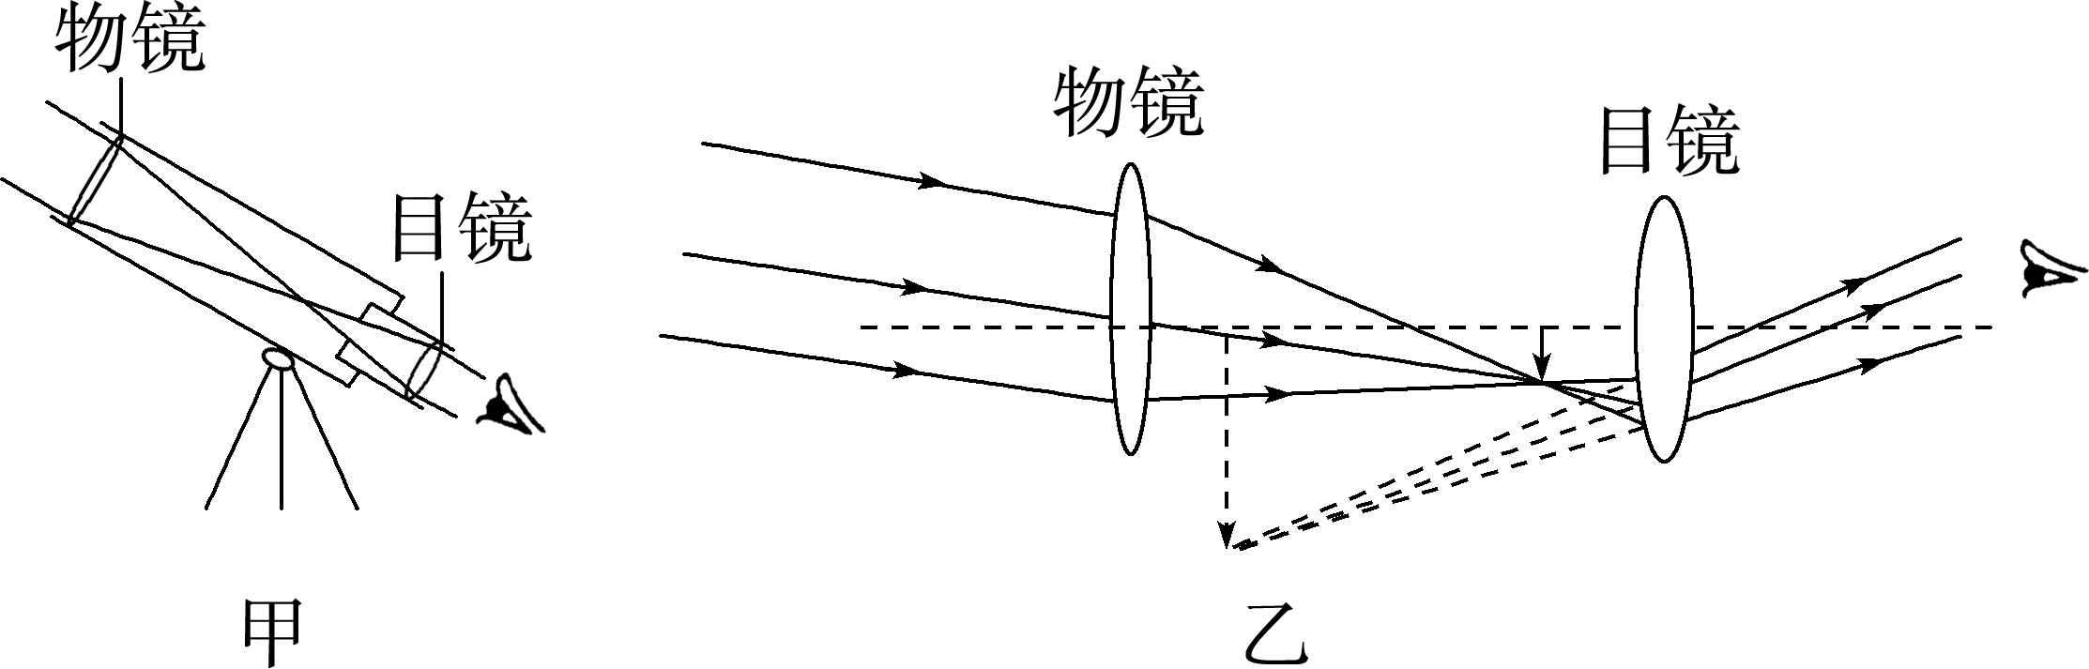
变式1 小阳学习了望远镜的原理之后，自己动手制作了一个望远镜，
结构如图甲所示，其中物镜的焦距为20 cm，目镜的焦距为5 cm。经过
不断的调试，他看到了远处物体最大最清晰的像（成像原理的光路图如
图乙所示）。下列说法不正确的是（ B ）
B
A. 远处的物体经过物镜成像在物镜的焦点附近
B. 眼睛看到的是远处物体的倒立的实像
C. 此时物镜和目镜之间的距离约为25 cm
D. 物镜的作用相当于照相机，使远处的物体成像在距离眼睛很近的位置

Slide 4
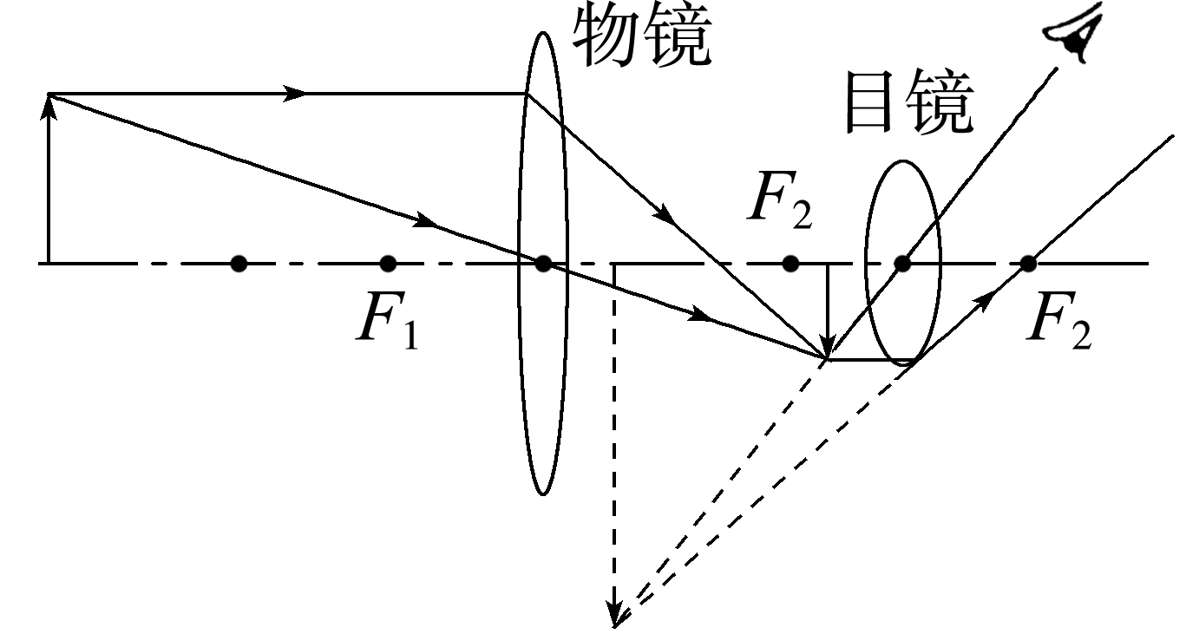
变式2 小金购买了一个天文望远镜，他拆解后发现，天文望远镜的目
镜和物镜都是凸透镜，查阅资料，找到如图所示的原理图，若物镜的焦
距为F₁，目镜的焦距为F₂，物镜所起的作用相当于是一个 ⁠
（选填“照相机”“投影仪”或“放大镜”），物镜成像的像距v范围
是 ，若F₂变大，则最后所成的像将 （选填“变
大”“变小”或“不变”）。
照相机
F₁＜v＜2F₁
变小

Slide 5
变式1 物体对眼睛所成的视角决定了物体在视网膜上所成像的大小，
视角越大，所成像越大，眼睛看物体就越清楚。视角大小不仅跟物体大
小有关，还跟物体到眼睛的距离有关。下列四种情况中，眼睛感觉最高
的物体是（ B ）
B
A. 20 m远的1.6 m高的人
B. 18 m远的1.7 m高的小树
C. 20 m远的1.7 m高的栏杆
D. 40 m远的1.7 m高的竹竿

Slide 6
变式2 人眼能不能看清一个物体，物体对于我们的眼睛所成的视角的
大小十分重要，望远镜所成的像虽然比远方物体 ，但由于它离我
们眼睛很近，再加上 镜的放大作用，视角就可以变得很 ⁠
了，这样我们用望远镜看远处的物体就会感觉到物体被放大了。
小
目
大

Slide 7
谢谢观看

